Slide 1
Aplicación del conjunto potencia en el emparejamiento en grafos
Integrantes:
Abel López Rosales
Zahid Rios Duron
Juan Pablo Salas Duron
Fecha: 19/09/24
Asignatura: Estructuras computacionales avanzadas

Slide 2




Descripción del problema
En un grupo de 4 personas se desea crear la máxima cantidad de parejas posibles. Las parejas creadas deben de ser amigos (los amigos son los que están unidos con una línea).
A
B
C
D

Slide 3
Relevancia del problema
La asignación de tareas o recursos, el emparejamiento de parejas en redes sociales o algoritmos de citas y las redes de comunicación, son algunas de las áreas que se enfrentan a este tipo de problemas.

Slide 4
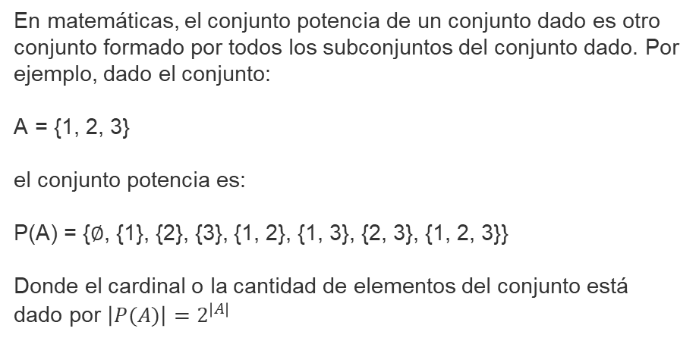
Conjunto potencia
En matemáticas, el conjunto potencia de un conjunto dado es otro conjunto formado por todos los subconjuntos del conjunto dado. Por ejemplo, dado el conjunto:
A = {1, 2, 3}
el conjunto potencia es:
P(A) = {∅, {1}, {2}, {3}, {1, 2}, {1, 3}, {2, 3}, {1, 2, 3}}
Donde el cardinal o la cantidad de elementos del conjunto está dado por $\left|P(A)\right|=2^{\left|A\right|}$

Slide 5
Resolución del problema
A
B
C
D
Se puede ver el problema inicialmente mencionado como un grafo, donde las personas son los nodos y la amistad son los arcos.
Un grafo se define como:
G = (N, A) donde N es el conjunto de nodos y A el conjunto de arcos.
En este caso N = {A, B, C, D} y A = {{A, B}, {B, C}, {C, D}}

Slide 6
Resolución del problema
Para resolver el problema se necesita conocer el conjunto potencia del conjunto de aristas A = {{A, B}, {B, C}, {C, D}}.
P(A) = {∅, {A, B}, {B, C}, {C, D}, {{A, B}, {B, C}}, {{A, B}, {C, D}}, {{B, C}, {C, D}}, {{A, B}, {B, C}, {C, D}}}
Como se requiere formar parejas solamente se toman los subconjuntos formados por 2 elementos, que en este caso son:
{{A, B}, {B, C}}, {{A, B}, {C, D}}, {{B, C}, {C, D}}

Slide 7
Resolución del problema
{{A, B}, {B, C}}, {{A, B}, {C, D}}, {{B, C}, {C, D}}
Dibujando los conjuntos
{A, B}, {B, C}
{A, B}, {C, D}
{B, C}, {C, D}
Esta combinación no es posible, ya que solo se forma un grupo de 3
A
B
C
D
Combinación posible
A
B
C
D
Esta combinación no es posible, ya que solo se forma un grupo de 3
A
B
C
D

Slide 8
Otro problema
Es probable que en el ejercicio anterior no se observe una gran utilidad del conjunto potencia, esto es debido a que el problema es demasiado simple. Un problema más real puede ser el siguiente:
Suponga que existe un grupo de 8 persona de las cuales solo algunas se conocen entre sí.
El problema consiste en formar dos equipos de 3 y uno de 2, donde los integrantes se conozcan.
F
H
A
B
G
D
C
E

Slide 9
Conclusión
El conjunto potencia de las aristas de un grafo permite explorar todas las combinaciones posibles de aristas que podrían formar un emparejamiento válido. A partir de ahí, se puede encontrar el emparejamiento óptimo, como el emparejamiento máximo o el perfecto, lo que tiene aplicaciones prácticas en problemas de asignación, optimización de recursos y redes.

Slide 10
Referencias
El Taller De TD. (2022, 16 julio). Teoría de GRAFOS en INFORMÁTICA: Que es un grafo, Tipos de Grafos, como representarlos y ejemplos [Vídeo]. YouTube. https://www.youtube.com/watch?v=F5Xjpg0-NhM
Universitat Politècnica de València - UPV. (2013, 27 febrero). S5.2- Emparejamientos | 2/49 | UPV [Vídeo]. YouTube. https://www.youtube.com/watch?v=Ogik23Dn1QA
Universitat Politècnica de València - UPV. (2013b, febrero 27). S5.3- Emparejamientos máximos | 3/49 | UPV [Vídeo]. YouTube. https://www.youtube.com/watch?v=dINaAw-m2wQ
colaboradores de Wikipedia. (2024, 19 junio). Conjunto potencia. Wikipedia, la Enciclopedia Libre. https://es.wikipedia.org/wiki/Conjunto_potencia

